Slide 1
Codificación de canal e interleaving en OFDM

Slide 2
Introducción
Teorema de Shannon ( Noisy Channel Coding)
En un canal con una capacidad C (bits/seg) se podrá transmitir información con una tasa de error de bit arbitrariamente baja utilizando “códigos apropiados” si la tasa de transmisión es inferior a C.
¿Códigos apropiados?
Shannon demostró que existen códigos infinitamente largos que permiten alcanzar la capacidad de canal.
Estos códigos SON IRREALIZABLES en la práctica.

Slide 3
Códigos
En los sistemas actuales se utilizan:
Códigos en bloques
Códigos convolucionales
Códigos Trellis
Turbo coding
LDPC
En combinación con la codificación de canal:
Interleaving

Slide 4
OFDM
La codificación es clave para lograr sistemas robustos al ruido, a interferencias, a imperfecciones de RF, etc

Slide 5
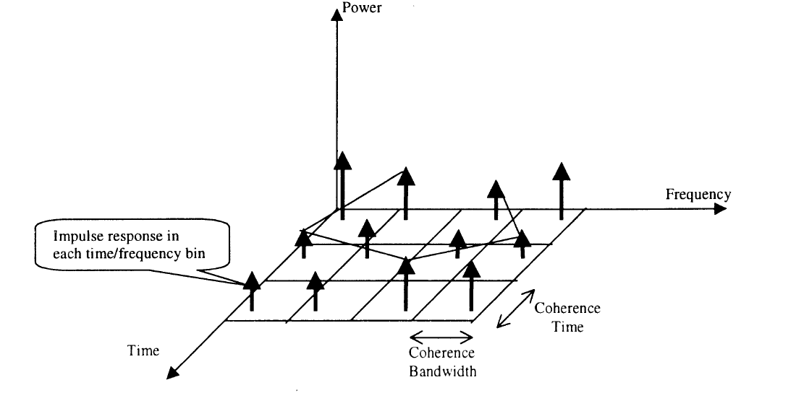
Codificación en OFDM
En OFDM se puede utilizar codificación en ambas dimensiones.
frecuencia y tiempo → obteniendose inmunidad a canales selectivos en frecuencia y en tiempo.

Slide 6
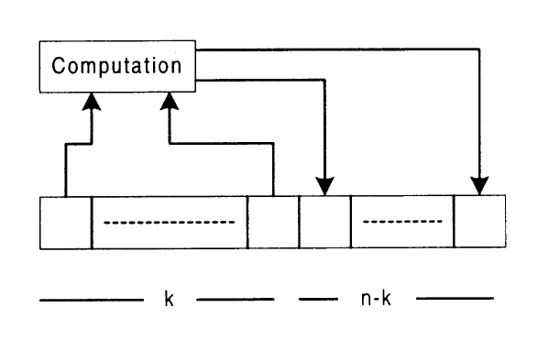
Codificación en bloques
Un bloque de datos de entrada de k bits es mapeado en un bloque de salida de n bits (n>k).
n-k bits de paridad son calculados siguiendo un predeterminado procedimiento algebraico.
n/k → incremento del ancho de banda
Codigo resultante

Slide 7
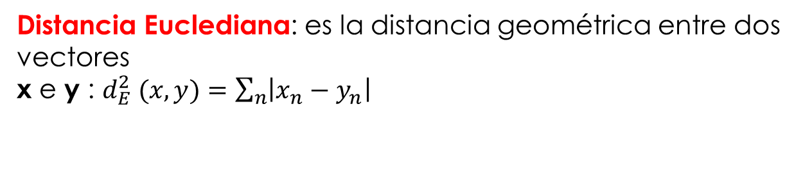
Codificación en bloques
El codigo de salida es elegido de forma tal que la minima distancia de Hamming es maximizada.
El codigo en bloques se caracteriza por: (n,k,d)
Distancia de Hamming: Número de bits en que difieren dos palabras de código
Distancia Euclediana: es la distancia geométrica entre dos vectores
x e y : $d_{E}^{2} (x,y)=\sum_{n}{\left|x_{n}−y_{n}\right|}$

Slide 8
Codificación en bloques
En el receptor, el bloque de n bits es recuperado.
El decoder encuentra las palabras de codigo con distancia de Hamming mas cercana al bloque recibido.
Si d=2t+1 → hasta t errores dentro del bloque pueden ser corregidos

Slide 9
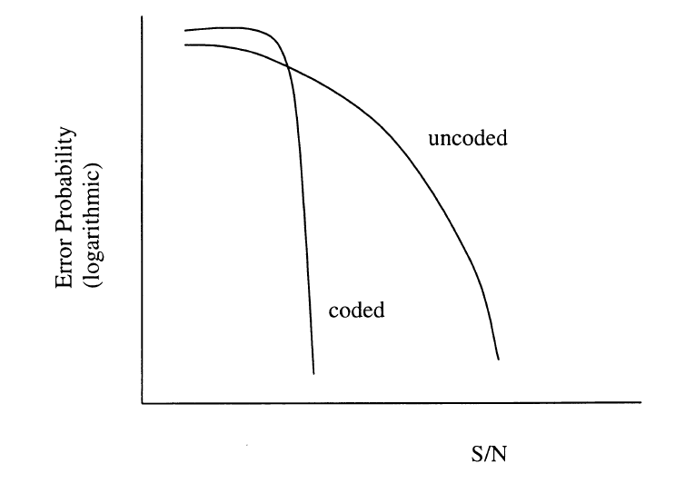
Codificación en bloques
Si aumentamos la longitud del bloque, nos acercamos al sistema ideal
Desempeño

Slide 10
Codificación en bloques - CRC
Un codigo en bloques muy sencillo es el CRC (cyclic redundance check).
Un número fijo de bits son agregados a un bloque.
Si el receptor detecta un error, solicita una re-transmisión de la trama.
El proceso de codificación emplea un registro de desplazamiento cuyo patrón de conexión es definido por un polinomio.
Idem en el decoder.

Slide 11
Codificacion
Matriz de codificación
Dato codificado
original
Libro Andreas Molisch

Slide 12
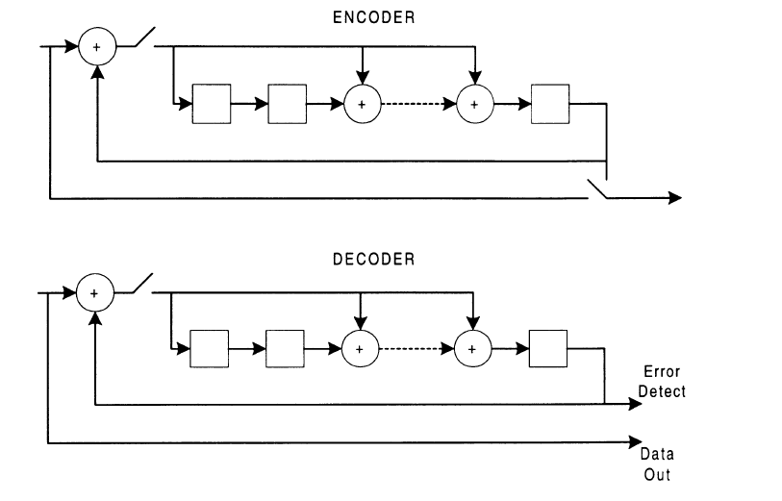
CRC

Slide 13
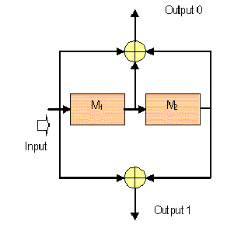
Codigos Convolucionales
Caracteristicas
La salida es función de los bits actuales y de los bits previos→memoria.
Parametros
n – número de bits de salida.
K - número de bits de entrada.
M- número de registros de memoria.
k / n code rate.
Constraint Length L= k (m-1)

Slide 14
Codigos Convolucionales

Slide 15
Codigos Convolucionales
La celda 1 contiene el bit de entrada.
Celda 2 y 3 definen el estado del código

Slide 16
Codigos Convolucionales
101
101
554
1
111
100
1
744

Slide 17
Codigos Convolucionales
Free distance
La distancia libre mínima determina el desempeño del codigo convolucional.
La distancia mínima es la minima distancia de Hamming entre todos los pares de palabras de codigo.
Coding Gain
Reducción del SNR requerido para obtener un determinado BER en un canal AWGN.

Slide 18
Codigos convolucionales en WiFi
IEEE802.11a
M=6 , g₁=133₈ g₂=177₈
Code rate =1/2
Modulation : BPSK, QPSK, 16QAM, 64QAM
Example
Data Rate = 12 Mbps
BPSK, no coding
QPSK , coding ½ code rate.
IEEE 802.11a
Data Rate = 6 , 9, 12, 18, 24, 36, 48, 54 Mbps
No. of carriers
Bits per carrier
Code Rate
Symbol Duration

Slide 19
Velocidad de transferencia
WIFI IEEE802.11a

Slide 20
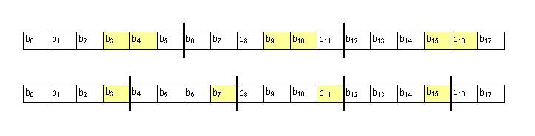
Puncturing Codes
¿Como obtener diferentes tasas de transmisión?
Tamaño de constelación.
Codigo convolucional.
Puncturing encoders
Algunos de los bits de salida no son transmitidos
The bit selection rule is changed to generate different rates of codes
Puncturing Rate =2/3
Code rate=3/4
Puncturing Rate =3/4
Code rate=2/3

Slide 21
Puncturing Codes
Code rates | Punctured Free Distance | Punctured Coding Gain | Optimum Free Distance | Optimum Coding Gain
½ | - | - | 10 | 10.0 dB
2/3 | 6 | 6.0 dB | 7 | 6.7 dB
3/4 | 5 | 5.7 | 6 | 6.5

Slide 22

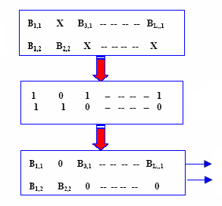
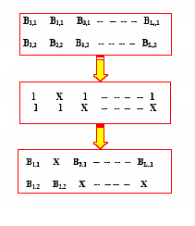
Puncturing Codes – Recuperación bits
Original Encoder data
Received Punctured Data
L- Length of the information stream
Punctured
Matrix
1- Transmitting bits
0-Erasure bits
Punctured
Coded
data
To Decoder

Slide 23
Parámetros de Wifi
Data rate=(bits/simbolo)*Número de subportadoras activas* Coding rate/Ts
Ejemplo: BPSK, coding rate=1/2 Dr=1*52*1/2/4us=6Mbps

Slide 24
Decodificación
Algoritmo de Viterbi:
Examinar los bits recibidos, computar la métrica para cada camino y tomar un desición basada en esa métrica.
Todos los caminos son seguidos hasta que convergen en un nodo.
El camino con la menor métrica es mantenido.

Slide 25
Decoding
Viterbi decoding
Estimador de Maximum likelihood
Hard decoding
Los símbolos recibidos a la salida del demodulador son cuantizados en dos niveles, y enviados al decoder. La distancia de Hamming es calculada.
Soft decoding
Los símbolos recibidos a la salida del demodulador son cuantizados en mas de dos níveles (o valores no-cuantizados) y enviados al decoder. La distancia euclediana es calculada.

Slide 26
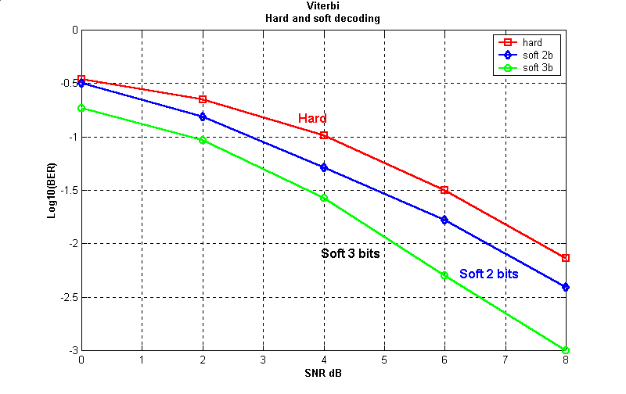
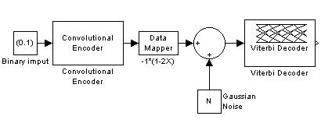
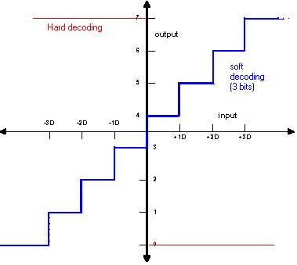
Soft-Decoding
K | g_{o} | g₁ | d_{free}
7 | 554(octal) 1011011(binary) | 744(octal) 1111001(binary) | 10

Slide 27
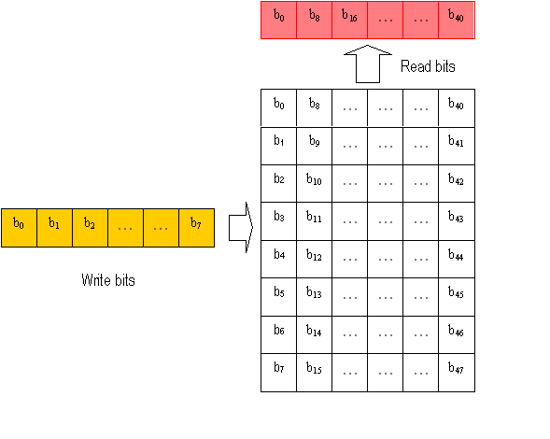

Interleaver
Errores en forma de rafaga
Capacidad de corrección de codigo
Interleaver
La rafaga de errores es transformada en errores independientes
DEINTERLEAVER

Slide 29
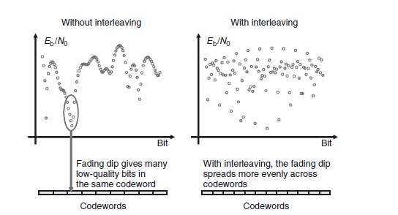
Interleaver

Slide 30
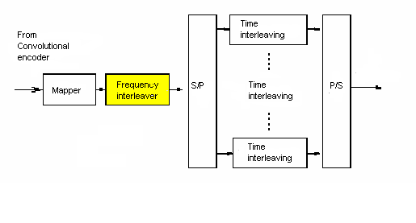
Interleaver – IEEE802.11a
Interleaving en frecuencia
Depth: 1 OFDM symbol
Channel
Quasi-static.
Frequency selective fading
Time interleaving is not applied
BPSK → 48 bits
QPSK → 96 bits
16-QAM → 192 bits
64-QAM → 288 bits

Slide 31
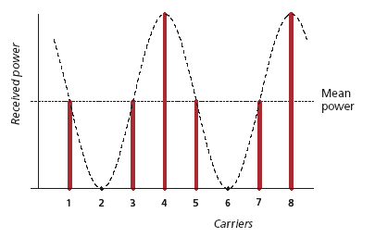
Metric weighting
Hay subportadoras mas “confiables”
Data conveyed by carriers having a high SNR are a priori more reliable than those conveyed by carriers having low SNR.
Extra a priori information is usually known as channel-state information (CSI).
The Viterbi metrics for each bit should be weighted according to the SNR of the carrier by which it traveled. The bits from the nulled carriers are effectively flagged as having “no confidence”.

Slide 32
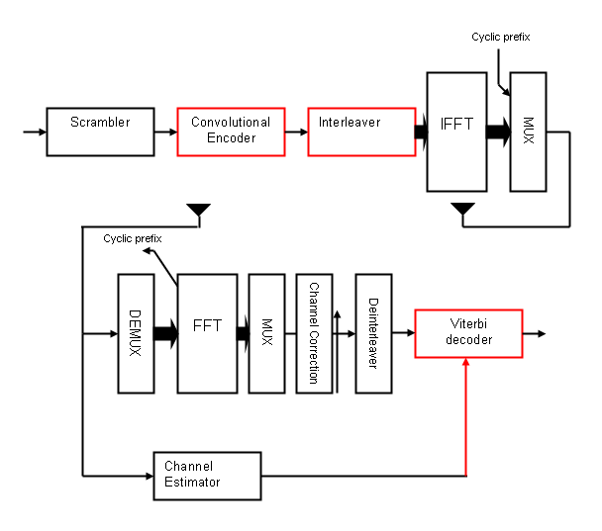
Simulaciones
Diagrama en bloques OFDM
Simulation software from
“OFDM Wireless LANs” book.

Slide 33
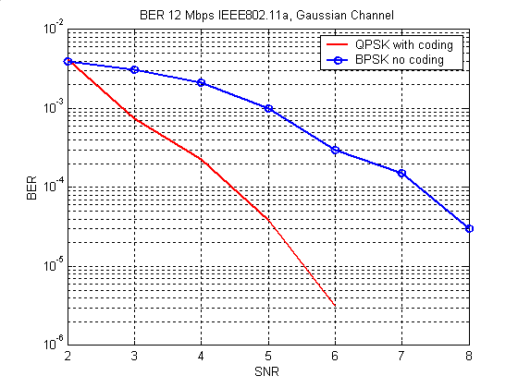
Simulaciones
Coding
QPSK – code rate=1/2
BPSK – No coding
2.9 dB

Slide 34
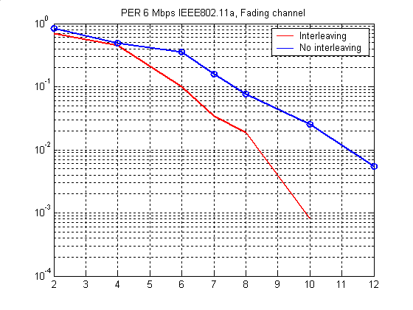
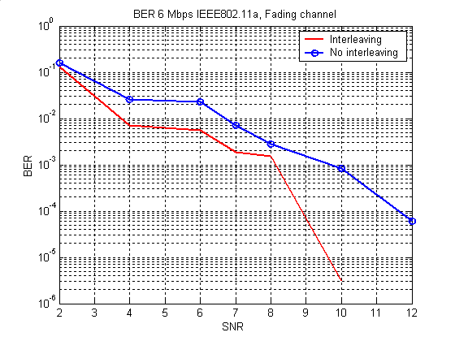
Simulaciones
Interleaver
BPSK – code rate=1/2
Data Rate = 6 Mbps

Slide 35
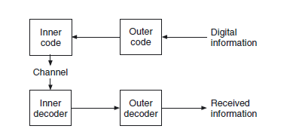
Codificación concatenada
Combina codigos en bloques y codigos convolucionales

Slide 36
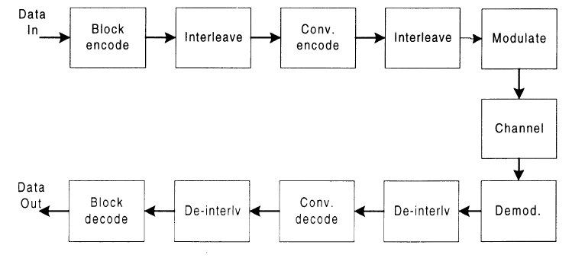
Codificación concatenada
Codificación en bloques + convolucional
Outer code: es la codificación aplicada inicialmente (se utiliza cod. Bloques)
Inner code: se utiliza cod. convolucional

Slide 37
Codificación Trellis
Es similar a la cod. Convolucional.
Se aplica en el proceso de modulación ( no es un proceso separable).
La decodificación es basada en la distancia Euclediana.
La redundancia es agregada utilzando constelaciones con mayor cantidad de puntos.
Normalmente se duplica el tamaño de la constelación.
El número de simbolos por segundo NO se modifica.→ NO SE MODIFICA EL ANCHO DE BANDA REQUERIDO.

Slide 38
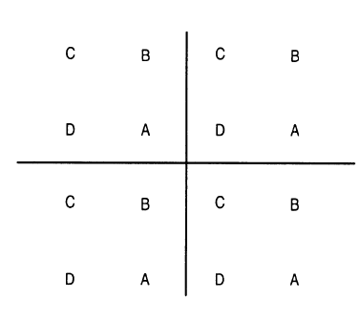
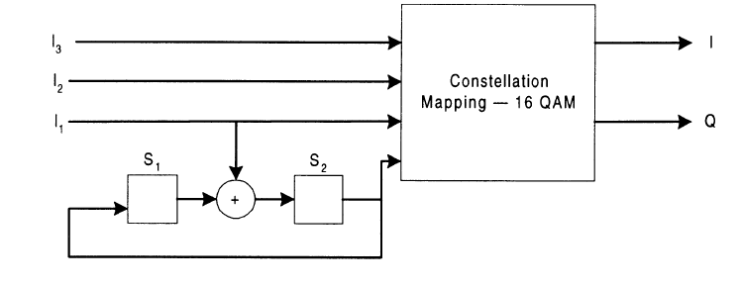
Trellis
Solo determinados puntos de la constelación son permitidos.
3 bits/símbolo utilzando 16-QAM

Slide 39
Trellis
I2 e I3 determinan que elemento del sub-set corresponde.
El bit I1 alimenta un codigo convolucional con tasa ½ y determina el subset utilizado.

Slide 40
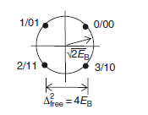
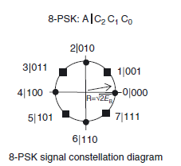
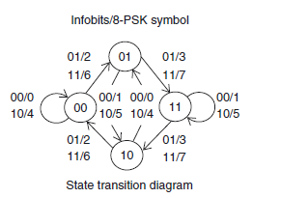
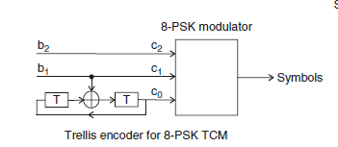
Trellis – Un ejemplo. QPSK →8-PSK
El codigo transmitido depende de la secuencia actual + el estado de la memoria.
En este ejemplo, la longitud de memoria es 2 → 4 estados posibles 00, 01, 10, 11. + el bit de C2 →8-PSK simbolos

Slide 41
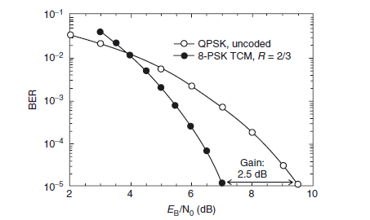
Trellis

Slide 42
Turbo Coding
TC alcanzan desempeño cercanos al limite de Shannon.
Un turbo encoder esta formado por una concatenación de dos codigos convolucionales conectados a traves de un interleaver.
Es adoptado por UMTS y LTE.

Slide 43
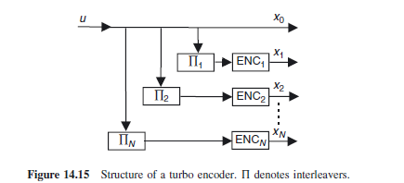
Turbo coding
Rate=1/1+N
Coder (generico)

Slide 44
Turbo Coding
Los datos de entrada son codificados dos veces (con y sin interleaver) y genera dos sets distintos de bits de paridad.
La tasa del código de la figura es 1/3.
Métodos de decodificación iterativa son empleados en el receptor.
Elevada complejidad de implementación !!!

Slide 45
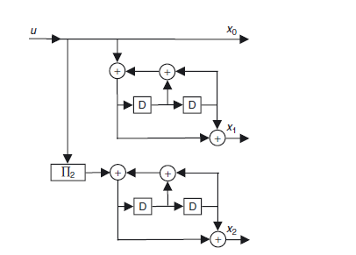
Turbo coding
Coder
Original rate 1/3
Puede aplicarse puncturing para obtener otras tasas.

Slide 46
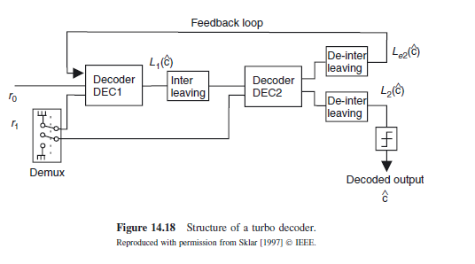
Turbo: Decodificacion iterativa
Se pueden decodificar los dos codigos convolucionales que conforman el TC en forma separada y luego combinar la información de ambos decoders.
Los TC son decodificados en forma iterativa empleando intercambio de información soft ente los decoders de los codigos constituyentes.

Slide 47
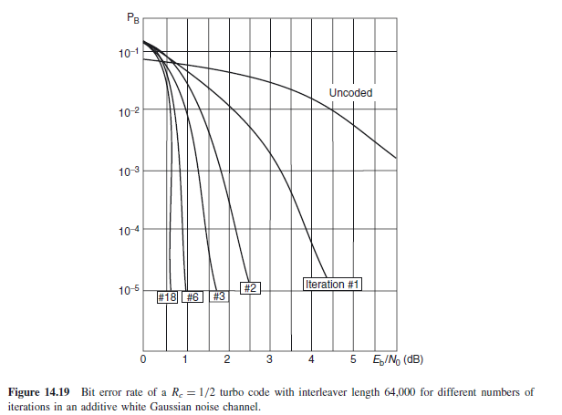
Turbo: Decodificacion iterativa

Slide 48
Codigos LDPC
Desempeño cercano a Shannon con menor complejidad que TC ( 8 veces menor).
Son codigos lineales por bloques.
Fueron propuestos por Gallager en 1960.
Recien a fines de los 90’s se volvieron a considerar.
WiMAX y TV digital lo incluyen en el estandard (opcionales).
COMPLEJIDAD!!

Slide 49
Codigos LDPC
Short-range communication (UWB)
El amplificador es el principal consumidor
Decoder del LDPC domina el consumo de la unidad
Mas lejanos
Mas cercanos
Distancia entre transceiver

Slide 50
Adaptación de enlace
Link adaptation:
En los enlaces celulares, la calidad de la señal recibida depende de: a) canal, b) interferencias y c) nivel de ruido.
Para optimizar la cobertura y el desempeño del sistema, la tasa de transmisión se ajusta en función de la calidad de la señal recibida.
ADAPTIVE MODULATION AND CODING - AMC

Slide 51
AMC
ADAPTIVE MODULATION AND CODING - AMC
Tasa de codigo: se adapta aplicando técnicas de puncturing
Esquema de modulación: QPSK a 64-QAM
CQI: channel quality information.
En LTE, la UE (unidad movil, user equipment), puede ser configurada para reportar CQIs a la estación base, y de este modo poder seleccionar una modulación adecuada.

Slide 52
AMC y calidad de canal
La AMC se selecciona para obtener una block error rate (BLER) <10^-1

Slide 53
AMC y calidad de canal
La tasa de transmisión es función del CQI

Slide 54
Imperfecciones de RF en OFDM

Slide 55
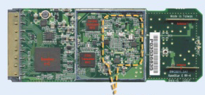
Desafíos en OFDM
Elevado PAPR
Distorsión nolineal
Reducida eficiencia
Interferencia
Desbalance I/Q
Reducción de desempeño
Carrier frequency offset
Reducción de desempeño
Ruido de fase
Conversión A/D y D/A,
DSP
Front-end
Notes:
55

Slide 56
Desafíos en OFDM
Local Oscillator
DSP
90 0
Low noise Amplifier
A/D
Filter
RF
Downconverter
A/D
T/R
D/A
Filter
RF
Upconverter
D/A
0 90
Power Amplifier
Local Oscillator

Slide 57
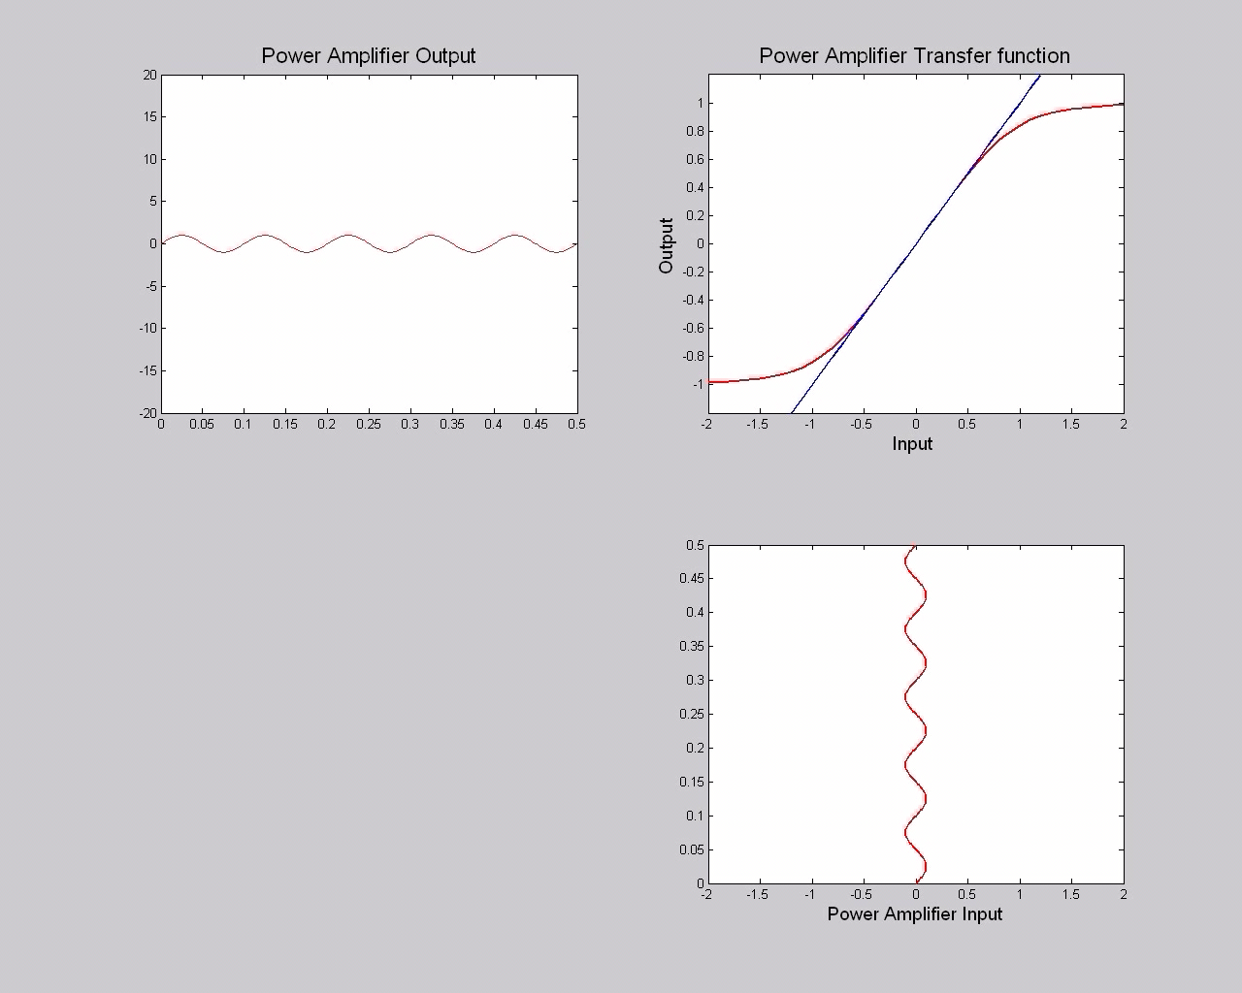
Respuesta de un amplificador
PA
Y=g(x)
Polinomio nolineal
57
Notes:
57

Slide 58
Señal OFDM
Peak
power
PA transfer function
Pout
Saturation
Nonlinear region
Average
power
Linear region
time
Pin
OFDM signal
Average
power
Peak
power
58
Notes:
58

Slide 59
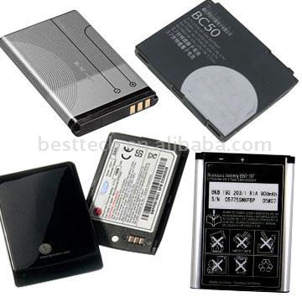
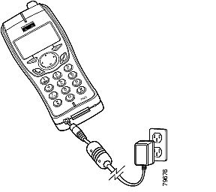
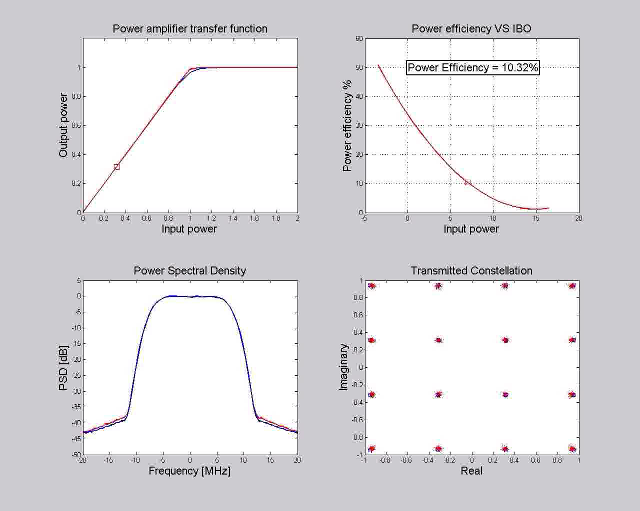
Distorsión
How much
distortion
can be
allowed ?
Out-of-band
distortion
In-band
distortion
Notes:
59

Slide 60
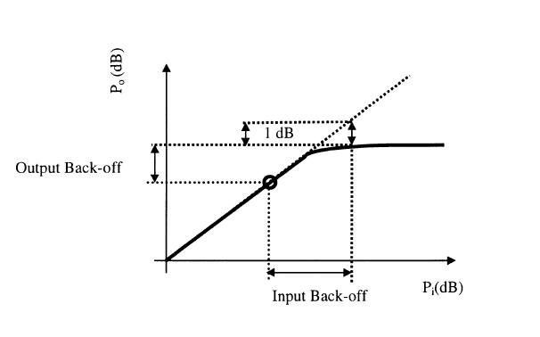



Punto de operación amplificador
Mayor distorsión
Menor distorsión
CLIPPING
Nivel de CLIPPING

Slide 61


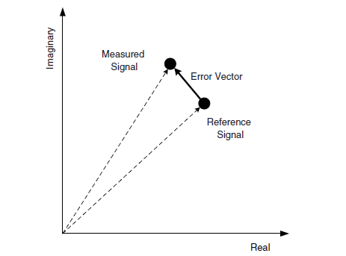


Distorsion nolineal
PA
Distorsión nolineal
Termino lineal
Modelo linealizado
Ruido aditivo, media cero y varianza

Slide 62
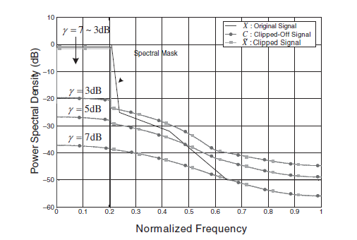
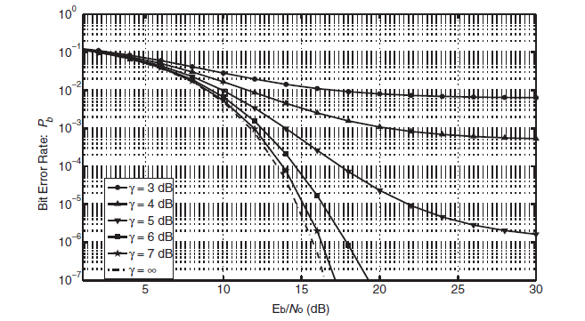
BER y spectral regrowth

Slide 63
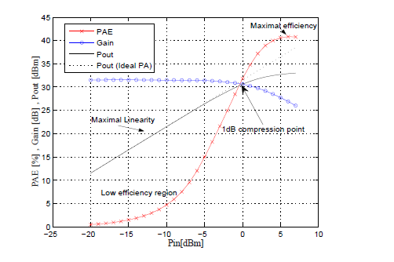
HMC904 – amplificador WIMAX

Slide 64
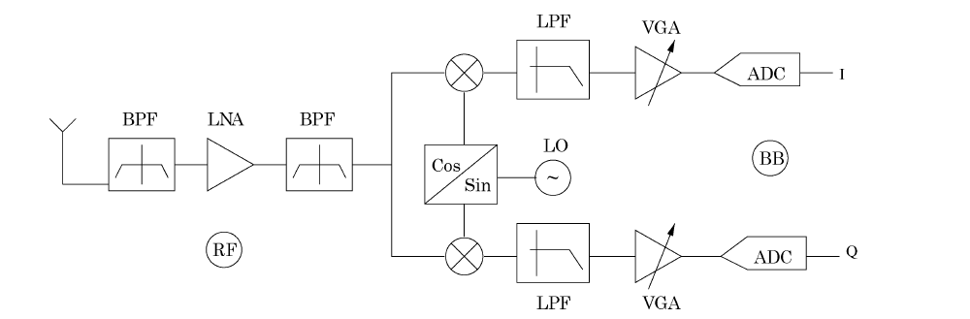
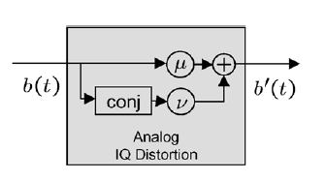
DESBALANCE I/Q
I/Q imbalance – Direct conversion receiver

Slide 65

DESBALANCE I/Q (transmisor/receptor)
Un sistema con desbalance I/Q se modela:
Desbalance en fase
Dominio tiempo
Desbalance en amplitud
Dominio frecuencia (subportadora k)
Símbolo espejo

Slide 66
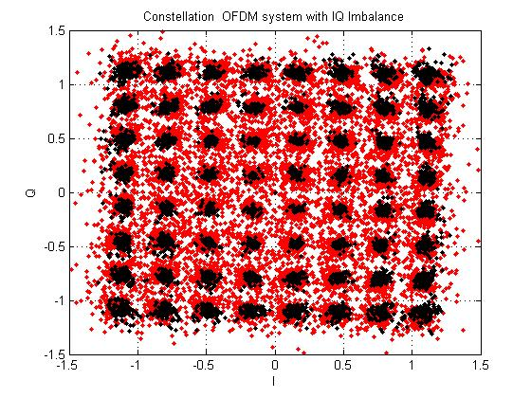
DESBALANCE I/Q
The design of low-cost direct-conversion receivers typically yields an IQ imbalance on the order of 3-5 ° and 5% of amplitude imbalance
Without IQ compensation
With IQ compensation

Slide 67
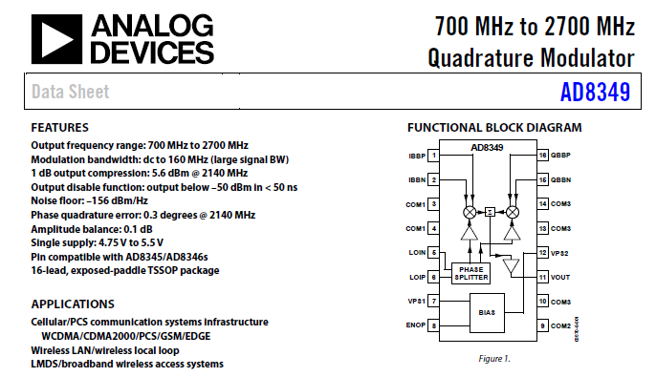
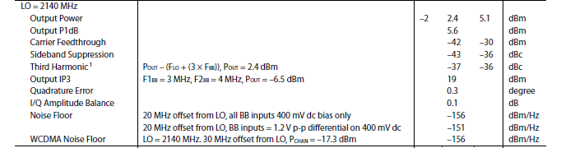
Modulador IQ

Slide 68
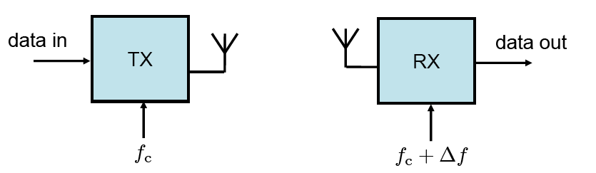
Carrier frequency offset
ICI

Slide 69

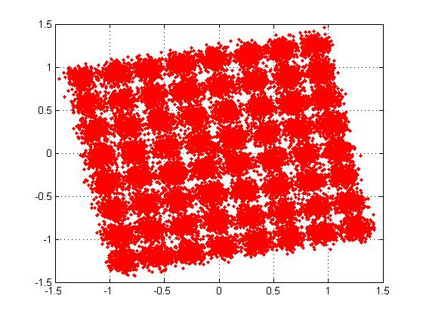

Carrier frequency offset
CFO + IQ imbalance
Normalized Cfo=0.05

Slide 70
Ruido de fase
Ruido de fase RX
Ruido de fase TX
OFDM banda base

Slide 71

MODELO RUIDO DE FASE
Power Spectral Density
Ideal local oscillator
”real” local oscillator

Slide 72

Ruido de fase
La señal recibida en dominio frecuencia
Sin considerar el efecto de canal
rotación
ICI- ruido aditivo gausiano

Slide 73

Modelo de ruido de fase

Slide 74
Ruido de fase
Ondas milimétricas
VER MATERIAL ADICIONAL : “WF on Phase Noise Modeling”

Slide 75
Ruido de fase
Phase noise
Common phase error
Intercarrier interference (ICI)
Imaginary
Imaginary
Imaginary
real

Slide 76
CFO + ruido de fase
Modelo
Matrix PHN
Matrix CFO
Matrix canal
Varia símbolo a símbolo
Varia lentamente en el tiempo (doppler)

Slide 77
Imperfecciones de RF
Oscilador local- Ruido de fase
ICI
Common phase error rotation.
Carrier frequency offset
ICI
Common phase error rotation
Amplificacion nolineal
Escalamiento
Ruido aditivo

Slide 78
Imperfecciones de RF
Conversores A/D y D/A
Ruido de cuantización → ruido aditivo.
Desbalance en modulador I/Q
Rotacion
Interferencia espejo
Soluciones?
- Mejora en el diseño de RF → elevado costo → NO es util para productos de uso masivo!!
-Técnicas de compensacion en el dominio digital banda-base

